Slide 1



Slide 2
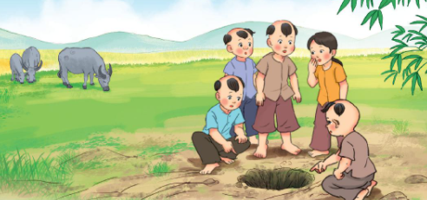
2
8
ĐẤT NƯỚC VÀ CON NGƯỜI
Bài
1
CẬU BÉ THÔNG MINH

Slide 3
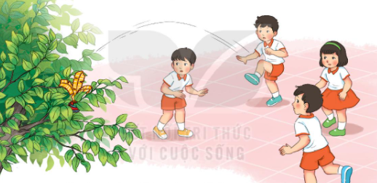
1
Quan sát tranh dưới đây
Chuyện gì xảy ra khi các bạn nhỏ đang chơi đá cầu?
Theo em, các bạn cần làm gì để lấy đc quả cầu?

Slide 4
2
Đọc
Cậu bé thông minh
Một hôm, cậu bé Vinh đem một quả bưởi ra bãi cỏ làm bóng để chơi cùng với các bạn. Đang chơi, bỗng quả bóng lăn xuống một cái hố gần đó. Cái hố hẹp và rất sâu nên không thể với tay lấy quả bóng lên được. Bọn trẻ nhìn xuống cái hố đầy nuối tiếc.
Suy nghĩ một lát, cậu bé Vinh rủ bạn đi mượn mấy chiếc nón, rồi múc nước đổ đầy hố. Các bạn không hiểu Vinh làm thế để làm gì. Lát sau, thấy Vinh cúi xuống cầm quả bóng lên. Các bạn nhìn Vinh trầm trồ thán phục.
Cậu bé Vinh ngày ấy chính là Lương Thế Vinh. Về sau, ông trở thành nhà Toán học xuất sắc của nước ta.
(Theo Vũ Ngọc Khánh)

Slide 5
Cậu bé thông minh
Một hôm, cậu bé Vinh đem một quả bưởi ra bãi cỏ làm bóng để chơi cùng với các bạn. Đang chơi, bỗng quả bóng lăn xuống một cái hố gần đó. Cái hố hẹp và rất sâu nên không thể với tay lấy quả bóng lên được. Bọn trẻ nhìn xuống cái hố đầy nuối tiếc.
Suy nghĩ một lát, cậu bé Vinh rủ bạn đi mượn mấy chiếc nón, rồi múc nước đổ đầy hố. Các bạn không hiểu Vinh làm thế để làm gì. Lát sau, thấy Vinh cúi xuống cầm quả bóng lên. Các bạn nhìn Vinh trầm trồ thán phục.
Cậu bé Vinh ngày ấy chính là Lương Thế Vinh. Về sau, ông trở thành nhà Toán học xuất sắc của nước ta.
(Theo Vũ Ngọc Khánh)
Notes:
Giáo viên chủ động giải thích từ khó, cho hs luyện đọc từ. Từ khó có thể linh động theo vùng miền, không nhất thiết dạy theo giáo án soạn sẵn.

Slide 6
bưởi nuối tiếc được xuống trầm trồ xuất sắc
Luyện đọc

Slide 7
Cậu bé thông minh
Một hôm, cậu bé Vinh đem một quả bưởi ra bãi cỏ làm bóng để chơi cùng với các bạn. // Đang chơi, bỗng quả bóng lăn xuống một cái hố gần đó. // Cái hố hẹp và rất sâu nên không thể với tay lấy quả bóng lên được. // Bọn trẻ nhìn xuống cái hố đầy nuối tiếc. //
Suy nghĩ một lát, cậu bé Vinh rủ bạn đi mượn mấy chiếc nón, rồi múc nước đổ đầy hố. // Các bạn không hiểu Vinh làm thế để làm gì. // Lát sau, thấy Vinh cúi xuống cầm quả bóng lên.// Các bạn nhìn Vinh trầm trồ thán phục. //
Cậu bé Vinh ngày ấy chính là Lương Thế Vinh. // Về sau, ông trở thành nhà Toán học xuất sắc của nước ta. //
(Theo Vũ Ngọc Khánh)

Slide 8
Luyện đọc câu dài:
Suy nghĩ một lát, cậu bé Vinh rủ bạn đi mượn mấy chiếc nón, rồi múc nước đổ đầy hố.

Slide 9
Cậu bé thông minh
Một hôm, cậu bé Vinh đem một quả bưởi ra bãi cỏ làm bóng để chơi cùng với các bạn. Đang chơi, bỗng quả bóng lăn xuống một cái hố gần đó. Cái hố hẹp và rất sâu nên không thể với tay lấy quả bóng lên được. Bọn trẻ nhìn xuống cái hố đầy nuối tiếc.//
Suy nghĩ một lát, cậu bé Vinh rủ bạn đi mượn mấy chiếc nón, rồi múc nước đổ đầy hố. Các bạn không hiểu Vinh làm thế để làm gì. Lát sau, thấy Vinh cúi xuống cầm quả bóng lên. Các bạn nhìn Vinh trầm trồ thán phục.//
Cậu bé Vinh ngày ấy chính là Lương Thế Vinh. Về sau, ông trở thành nhà Toán học xuất sắc của nước ta.//
(Theo Vũ Ngọc Khánh)

Slide 10
Giải nghĩa từ khó:
Nuối tiếc :
tiếc những cái hay, cái tốt đã đi qua.
Thán phục:
khen ngợi và cảm phục.
Notes:
Gv yêu cầu hs nêu nghĩa theo cách hs hiểu trước.
Có thể cho HS giải nghĩa bằng cách đặt câu.

Slide 11
Giải nghĩa từ khó:
Nhà toán học:
người có trình độ cao về toán học.
Xuất sắc :
giỏi hơn hẳn mức bình thường.
Notes:
Gv yêu cầu hs nêu nghĩa theo cách hs hiểu trước.
Có thể cho HS giải nghĩa bằng cách đặt câu.

Slide 12
Cậu bé thông minh
Một hôm, cậu bé Vinh đem một quả bưởi ra bãi cỏ làm bóng để chơi cùng với các bạn. Đang chơi, bỗng quả bóng lăn xuống một cái hố gần đó. Cái hố hẹp và rất sâu nên không thể với tay lấy quả bóng lên được. Bọn trẻ nhìn xuống cái hố đầy nuối tiếc.
Suy nghĩ một lát, cậu bé Vinh rủ bạn đi mượn mấy chiếc nón, rồi múc nước đổ đầy hố. Các bạn không hiểu Vinh làm thế để làm gì. Lát sau, thấy Vinh cúi xuống cầm quả bóng lên. Các bạn nhìn Vinh trầm trồ thán phục.
Cậu bé Vinh ngày ấy chính là Lương Thế Vinh. Về sau, ông trở thành nhà Toán học xuất sắc của nước ta.
(Theo Vũ Ngọc Khánh)
Notes:
Đọc nối tiếp đoạn

Slide 13

Cậu bé thông minh
Một hôm, cậu bé Vinh đem một quả bưởi ra bãi cỏ làm bóng để chơi cùng với các bạn. Đang chơi, bỗng quả bóng lăn xuống một cái hố gần đó. Cái hố hẹp và rất sâu nên không thể với tay lấy quả bóng lên được. Bọn trẻ nhìn xuống cái hố đầy nuối tiếc.
Suy nghĩ một lát, cậu bé Vinh rủ bạn đi mượn mấy chiếc nón, rồi múc nước đổ đầy hố. Các bạn không hiểu Vinh làm thế để làm gì. Lát sau, thấy Vinh cúi xuống cầm quả bóng lên. Các bạn nhìn Vinh trầm trồ thán phục.
Cậu bé Vinh ngày ấy chính là Lương Thế Vinh. Về sau, ông trở thành nhà Toán học xuất sắc của nước ta.
(Theo Vũ Ngọc Khánh)
Notes:
Thi đua

Slide 14
3
Trả lời câu hỏi
Cậu bé thông minh
Một hôm, cậu bé Vinh đem một quả bưởi ra bãi cỏ làm bóng để chơi cùng với các bạn. Đang chơi, bỗng quả bóng lăn xuống một cái hố gần đó. Cái hố hẹp và rất sâu nên không thể với tay lấy quả bóng lên được. Bọn trẻ nhìn xuống cái hố đầy nuối tiếc.
Suy nghĩ một lát, cậu bé Vinh rủ bạn đi mượn mấy chiếc nón, rồi múc nước đổ đầy hố. Các bạn không hiểu Vinh làm thế để làm gì. Lát sau, thấy Vinh cúi xuống cầm quả bóng lên. Các bạn nhìn Vinh trầm trồ thán phục.
Cậu bé Vinh ngày ấy chính là Lương Thế Vinh. Về sau, ông trở thành nhà Toán học xuất sắc của nước ta.
(Theo Vũ Ngọc Khánh)
Notes:
Gọi HS đọc lại bài

Slide 15
Cậu bé Vinh và các bạn chơi trò chơi gì?
Cậu bé Vinh và các bạn chơi trò đá bóng (bằng quả bưởi).

Slide 16
Vinh làm thế nào để lấy được quả bóng?
Vinh rủ bạn đi mượn nón, rồi múc nước đổ đầy hố.

Slide 17
Vì sao các bạn nhìn Vinh trầm trồ thán phục?
Các bạn nhìn Vinh trầm trồ thán phục vì Vinh thông minh, nhanh trí.

Slide 18
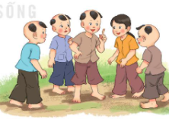
Em rút ra được bài học gì từ câu chuyện?

Slide 19


Slide 20


Viết vào vở câu trả lời cho câu hỏi a và c ở mục 3
a. Cậu bé Vinh và các bạn chơi (…).
c. Các bạn nhìn Vinh trầm trồ thán phục vì (…).
a) Cậu χ≠ Viζ và các bạn εΠ đá bŗg.
c) Các bạn ηìn Viζ Ǉrầm Ǉrồ κán ιục νŰ
cậu ấy κŪg jiζ, ηaζ Ǉrí.

Slide 21
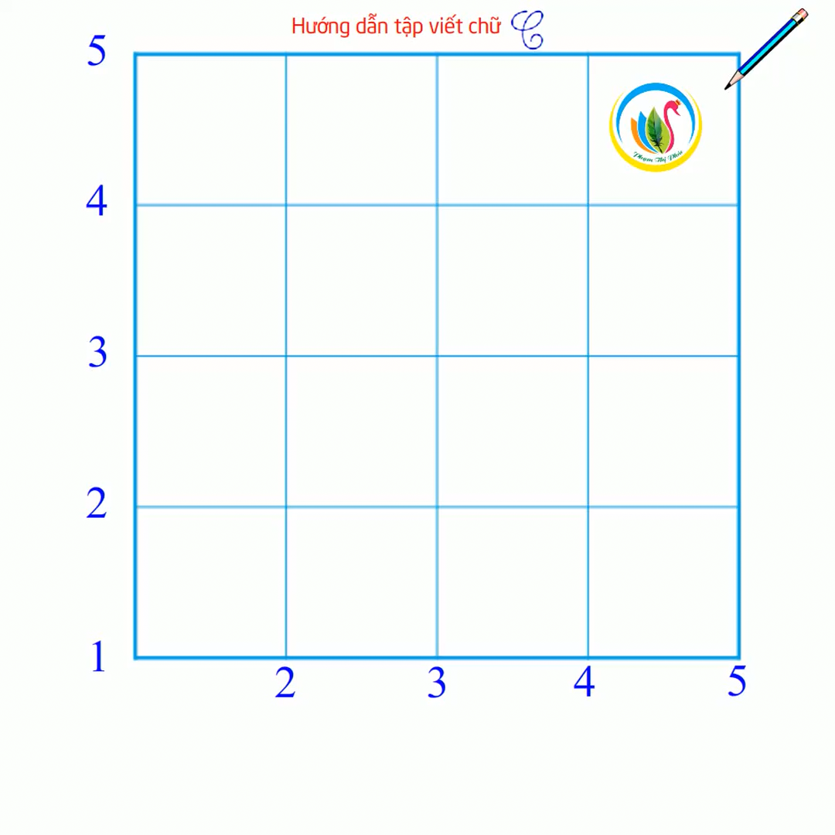
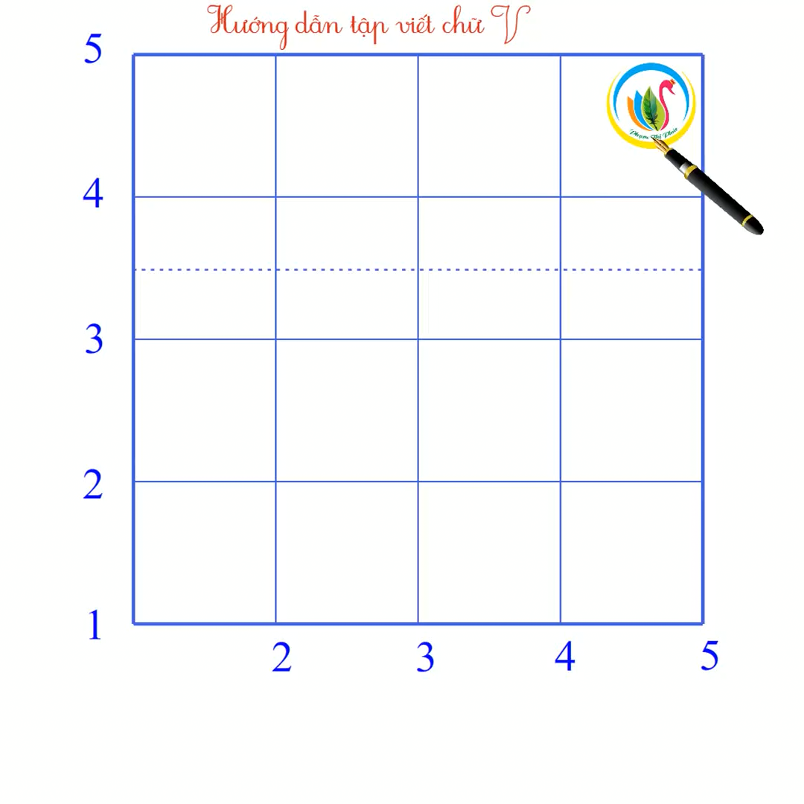

Slide 22
Dặn dò:
Xem lại bài đã học (trang 144, 145).
Chuẩn bị bài mới (trang 146, 147).

